Slide 1


20
VỊ TRÍ TƯƠNG ĐỐI GIỮA HAI ĐƯỜNG THẲNG. GÓC VÀ KHOẢNG CÁCH
1
VỊ TRÍ TƯƠNG ĐỐI CỦA HAI ĐƯỜNG THẲNG
2
GÓC GIỮA HAI ĐƯỜNG THẲNG
3
KHOẢNG CÁCH TỪ MỘT ĐIỂM TỚI MỘT ĐƯỜNG THẲNG

Slide 2
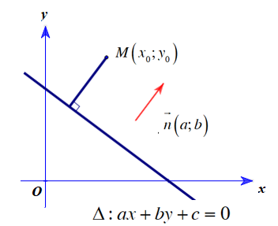
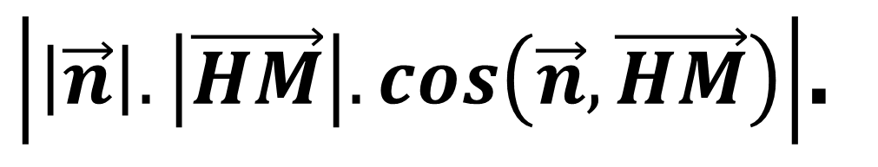
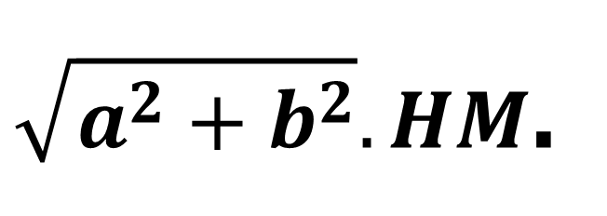

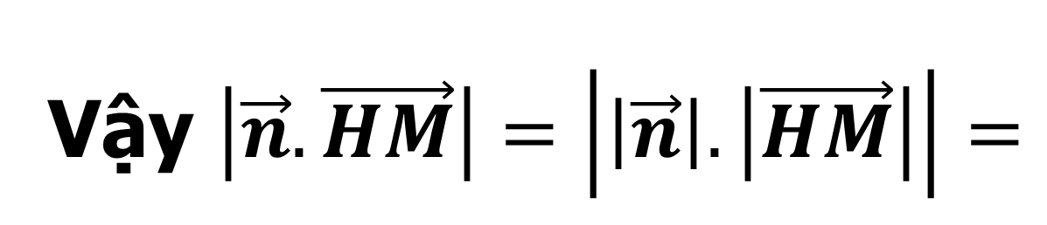
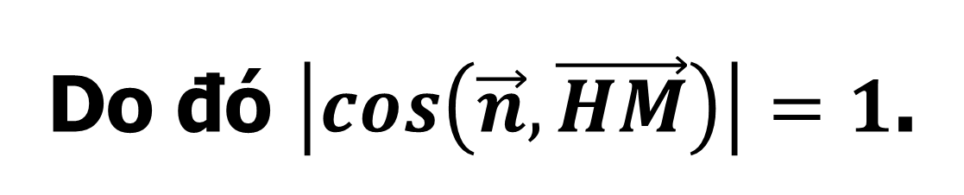
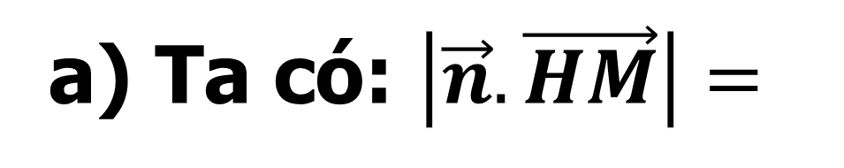

3. KHOẢNG CÁCH TỪ MỘT ĐIỂM ĐẾN MỘT ĐƯỜNG THẲNG
Hoạt động 4:
Cho điểm $M\left(x_{0};y_{0}\right)$ và đường thẳng $Δ:ax+by+c=0$ có vectơ pháp tuyến $\vec{n}\left(a;b\right)$.
Gọi $H$ là hình chiếu vuông góc của $M$ trên $Δ$ $\left(H 7.9\right)$.
a) Chứng minh rằng $\left|\vec{n}.\vec{HM}\right|=\sqrt{a^{2}+b^{2}}.HM$.
Bài giải:
a) Ta có: $\left|\vec{n}.\vec{HM}\right|=$
$\left|\left|\vec{n}\right|.\left|\vec{HM}\right|.cos\left(\vec{n},\vec{HM}\right)\right|$.
$H$ là hình chiếu vuông góc của $M$ trên $Δ$ nên
$$H$$
$MH⊥Δ$ hay $\vec{n}, \vec{HM}$ cùng phương.
Do đó $\left|cos\left(\vec{n},\vec{HM}\right)\right|=1$.
Vậy $\left|\vec{n}.\vec{HM}\right|=\left|\left|\vec{n}\right|.\left|\vec{HM}\right|\right|=$
$\sqrt{a^{2}+b^{2}}.HM$.
(đpcm)
Hình 7.9

Slide 3
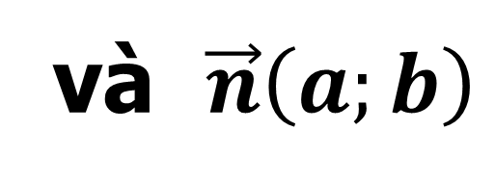
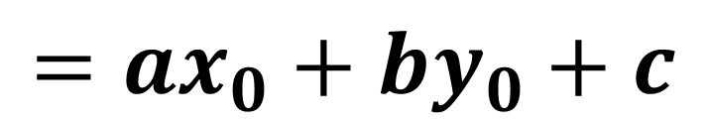
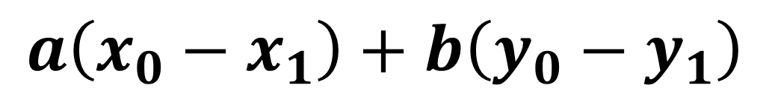

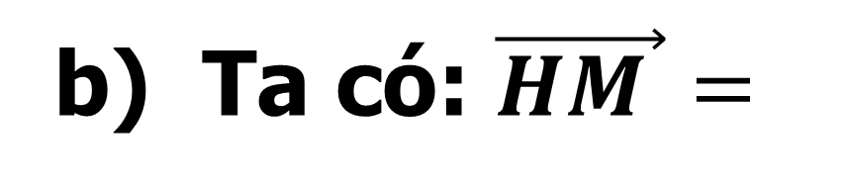
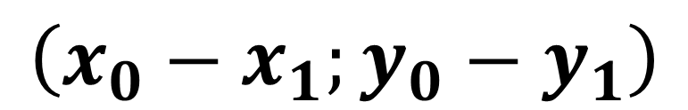
3. KHOẢNG CÁCH TỪ MỘT ĐIỂM ĐẾN MỘT ĐƯỜNG THẲNG
Hoạt động 4:
Cho điểm $M\left(x_{0};y_{0}\right)$ và đường thẳng $Δ:ax+by+c=0$ có vectơ pháp tuyến $\vec{n}\left(a;b\right)$.
Gọi $H$ là hình chiếu vuông góc của $M$ trên $Δ$ $\left(H 7.9\right)$.
a) Chứng minh rằng $\left|\vec{n}.\vec{HM}\right|=\sqrt{a^{2}+b^{2}}.HM$.
b) Giả sử $H$ có toạ độ $\left(x_{1};y_{1}\right)$. Chứng minh rằng
$$\vec{n}.\vec{HM}=a\left(x_{0}−x_{1}\right)+b\left(y_{0}−y_{1}\right)=ax_{0}+by_{0}+c$$
$$H$$
Bài giải:
b) Ta có: $\vec{HM }=$
$$\left(x_{0}−x_{1};y_{0}−y_{1}\right)$$
và $\vec{n}\left(a;b\right)$
Vậy $\vec{n}.\vec{HM}=$
$$a\left(x_{0}−x_{1}\right)+b\left(y_{0}−y_{1}\right)$$
$$=ax_{0}+by_{0}+c$$
Hình 7.9
(đpcm)

Slide 4

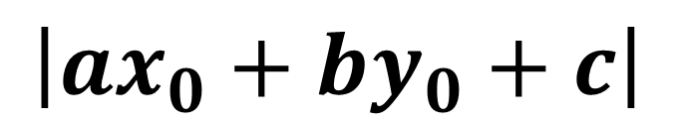
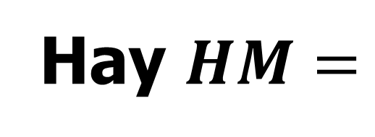

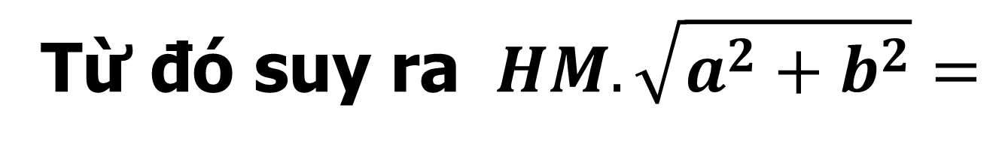
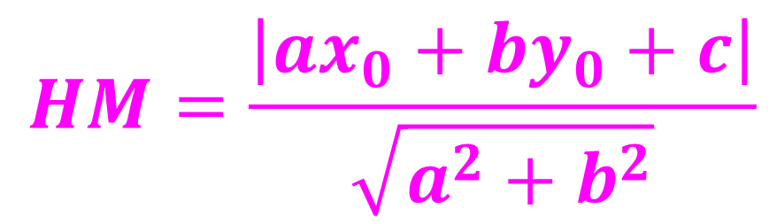

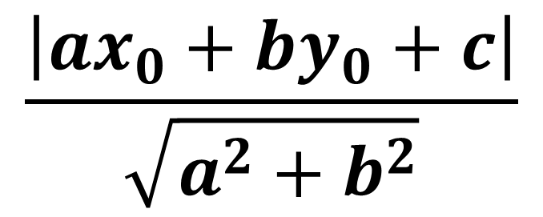
3. KHOẢNG CÁCH TỪ MỘT ĐIỂM ĐẾN MỘT ĐƯỜNG THẲNG
Hoạt động 4:
Cho điểm $M\left(x_{0};y_{0}\right)$ và đường thẳng $Δ:ax+by+c=0$ có vectơ pháp tuyến $\vec{n}\left(a;b\right)$.
Gọi $H$ là hình chiếu vuông góc của $M$ trên $Δ$ $\left(H 7.9\right)$.
a) Chứng minh rằng $\left|\vec{n}.\vec{HM}\right|=\sqrt{a^{2}+b^{2}}.HM$.
b) Giả sử $H$ có toạ độ $\left(x_{1};y_{1}\right)$. Chứng minh rằng
$$\vec{n}.\vec{HM}=ax_{0}+by_{0}+c$$
$$H$$
$$HM=\frac{\left|ax_{0}+by_{0}+c\right|}{\sqrt{a^{2}+b^{2}}}$$
c) Chứng minh rằng
Bài giải:
c) Từ chứng minh câu a và câu b ta có :
$\left|\vec{n}.\vec{HM}\right|=\sqrt{a^{2}+b^{2}}.HM$ và $\vec{n}.\vec{HM}=ax_{0}+by_{0}+c$
Hình 7.9
$$\frac{\left|ax_{0}+by_{0}+c\right|}{\sqrt{a^{2}+b^{2}}}$$
Từ đó suy ra $HM.\sqrt{a^{2}+b^{2}}=$
$$\left|ax_{0}+by_{0}+c\right|$$
Hay $HM=$
(đpcm)

Slide 5
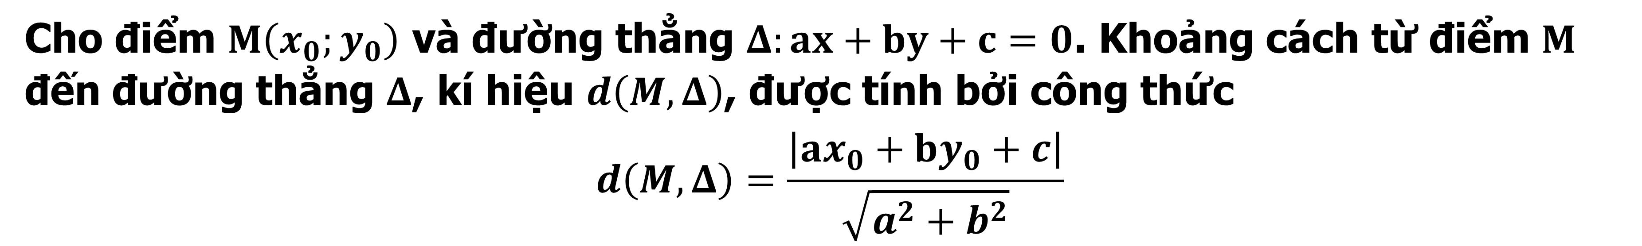
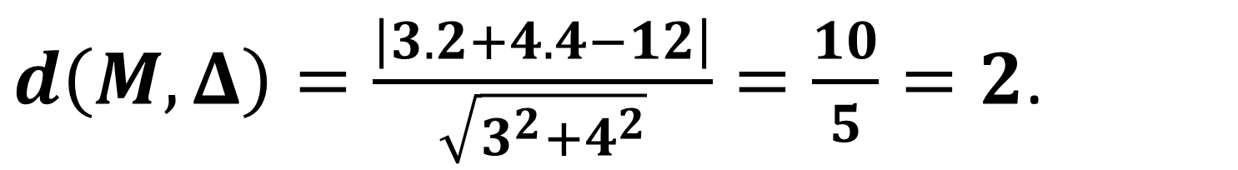
3. KHOẢNG CÁCH TỪ MỘT ĐIỂM ĐẾN MỘT ĐƯỜNG THẲNG
Định lý
Cho điểm $M\left(x_{0};y_{0}\right)$ và đường thẳng $Δ:ax+by+c=0$. Khoảng cách từ điểm $M$ đến đường thẳng $Δ$, kí hiệu $d\left(M,Δ\right)$, được tính bởi công thức
$$d\left(M,Δ\right)=\frac{\left|ax_{0}+by_{0}+c\right|}{\sqrt{a^{2}+b^{2}}}$$
Ví dụ 4
Tính khoảng cách từ điểm $M\left(2;4\right)$ đến đường thẳng $Δ:3x+4y−12=0$.
Bài giải:
Áp dụng công thức tính khoảng cách từ điểm $M$ đến đường thẳng $Δ$, ta có:
$d\left(M,Δ\right)=\frac{\left|3.2+4.4−12\right|}{\sqrt{3^{2}+4^{2}}}=\frac{10}{5}=2$.
Vậy khoảng cách từ điểm $M$ đến đường thẳng $Δ$ là $2$.

Slide 6
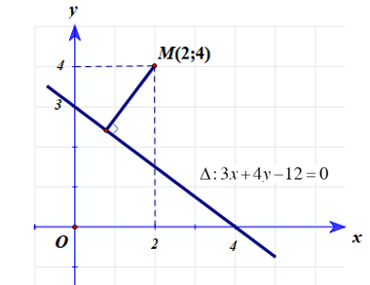
Trải nghiệm
Đo trực tiếp khoảng cách từ $M$ đến đường thẳng $Δ$ $\left(H 7.10\right)$ và giải thích vì sao kết quả đo đạc đó phù hợp với kết quả tính toán trong lời giải của Ví dụ 4.
Hình 7.10

Slide 7
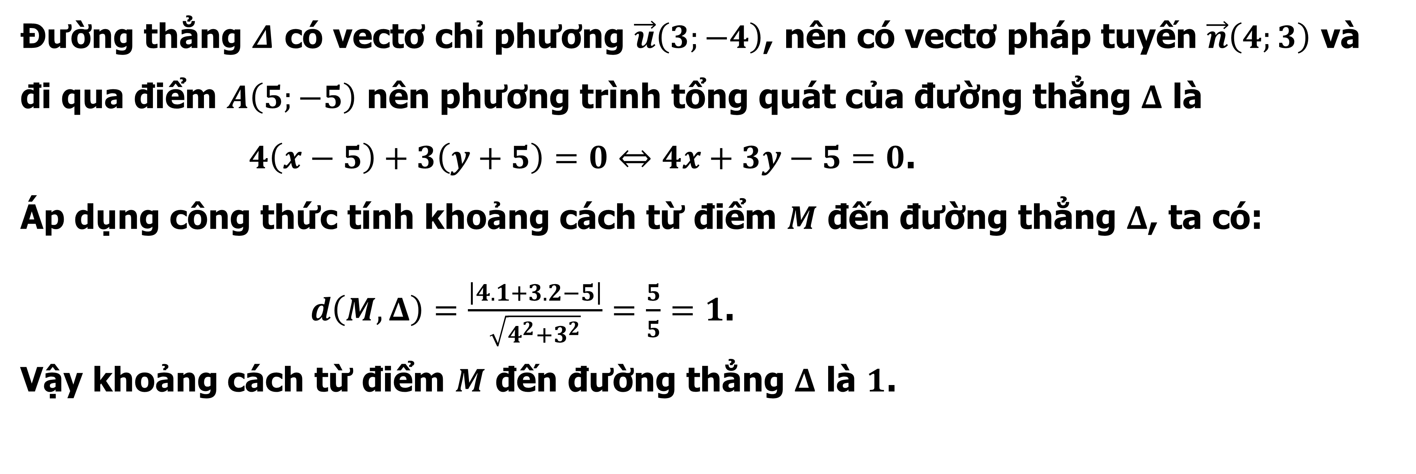
Luyện tập 5
Tính khoảng cách cách từ điểm $M\left(1;2\right)$ đến đường thẳng $Δ:\left\{\begin{matrix}x=5+3t \\ y=−5−4t\end{matrix}\right.$.
Bài giải:
Đường thẳng $Δ$ có vectơ chỉ phương $\vec{u}\left(3;−4\right)$, nên có vectơ pháp tuyến $\vec{n}\left(4;3\right)$ và đi qua điểm $A\left(5;−5\right)$ nên phương trình tổng quát của đường thẳng $Δ$ là
$4\left(x−5\right)+3\left(y+5\right)=0⇔4x+3y−5=0$.
Áp dụng công thức tính khoảng cách từ điểm $M$ đến đường thẳng $Δ$, ta có:
$d\left(M,Δ\right)=\frac{\left|4.1+3.2−5\right|}{\sqrt{4^{2}+3^{2}}}=\frac{5}{5}=1$.
Vậy khoảng cách từ điểm $M$ đến đường thẳng $Δ$ là $1$.

Slide 8
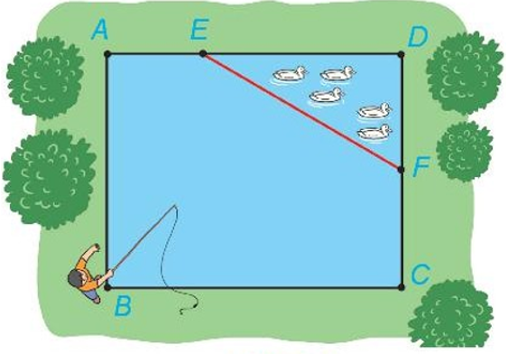

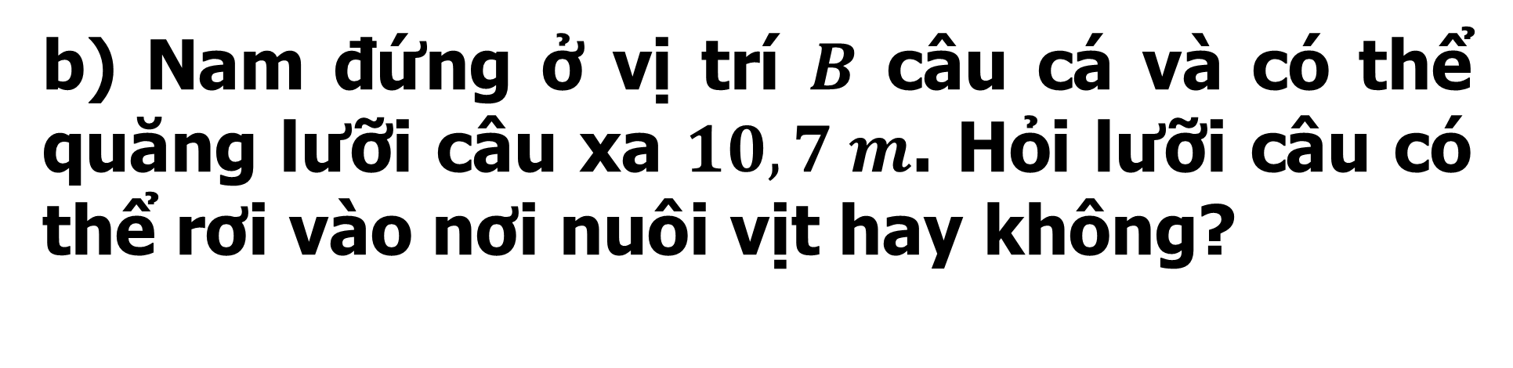
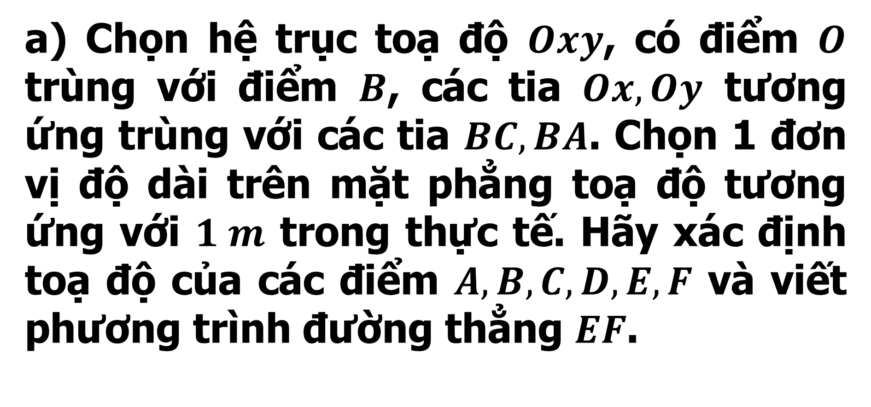
Vận dụng
Nhân dịp nghỉ hè, Nam về quê ở với ông bà nội. Nhà ông bà nội có một ao cá dạng hình chữ nhật $ABCD$ với chiều dài $AD=15 m,$ chiều rộng $AB=12 m$. Phần tam giác $DEF$là nơi ông bà nuôi vịt, $AE=5 m,CF=6 m$ $\left(H 7.11\right)$.
a) Chọn hệ trục toạ độ $Oxy$, có điểm $O$ trùng với điểm $B$, các tia $Ox, Oy$ tương ứng trùng với các tia $BC, BA$. Chọn 1 đơn vị độ dài trên mặt phẳng toạ độ tương ứng với $1 m$ trong thực tế. Hãy xác định toạ độ của các điểm $A, B, C, D, E, F$ và viết phương trình đường thẳng $EF$.
b) Nam đứng ở vị trí $B$ câu cá và có thể quăng lưỡi câu xa $10,7 m$. Hỏi lưỡi câu có thể rơi vào nơi nuôi vịt hay không?
Hình 7.11

Slide 9
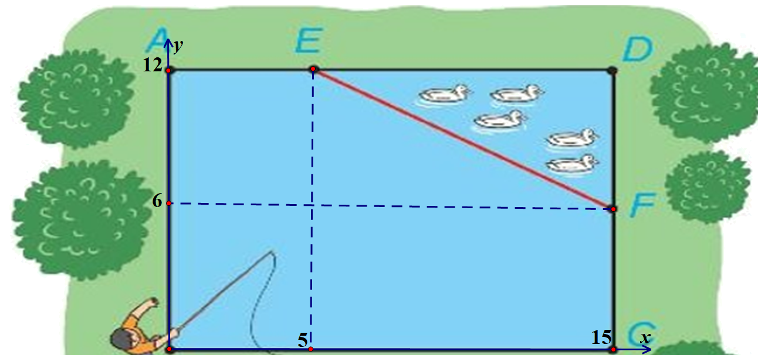
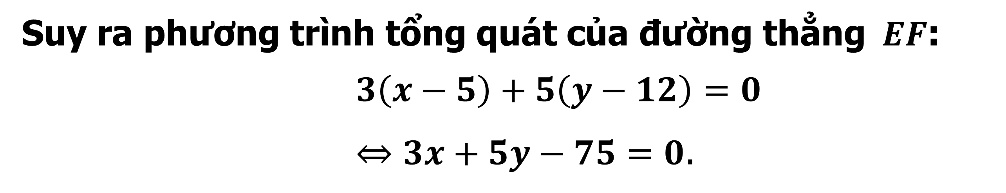
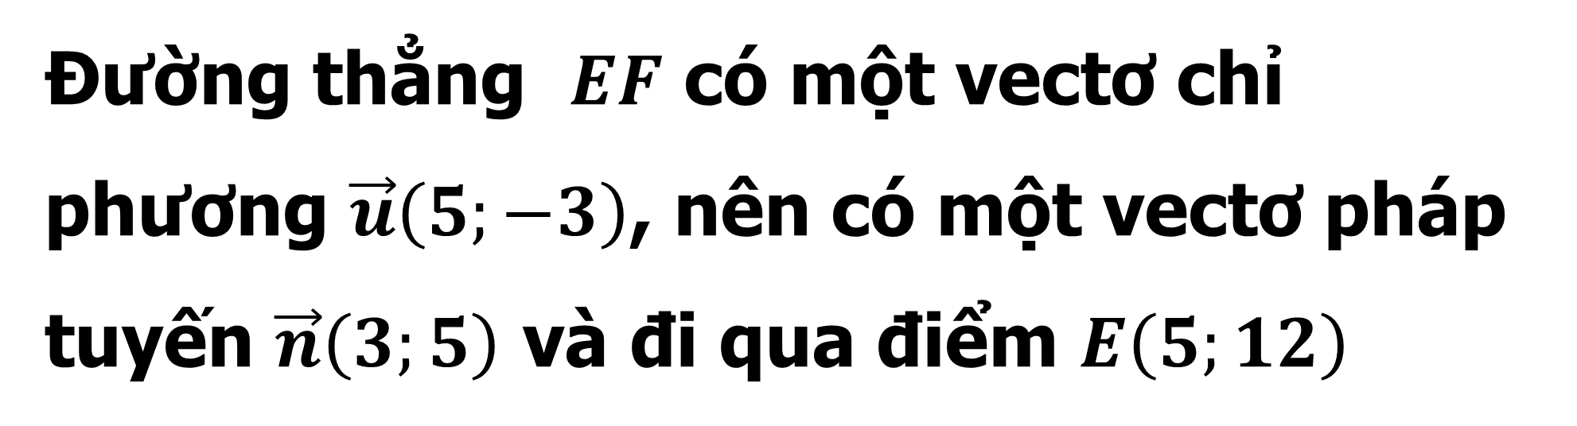
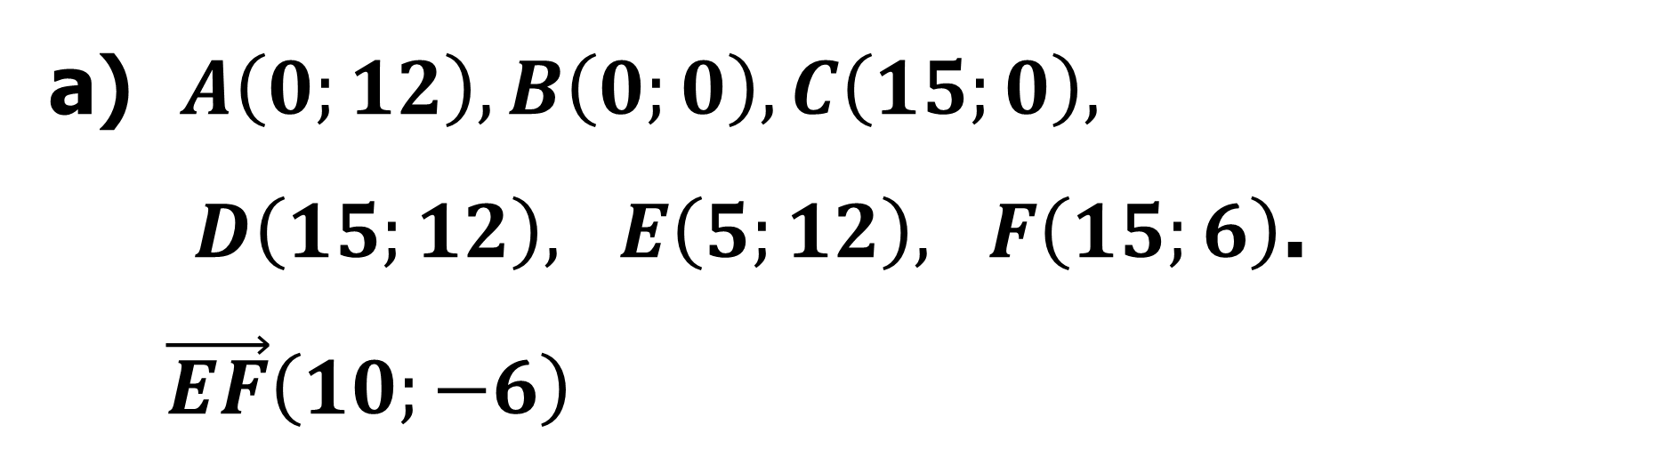
Vận dụng
Bài giải:
$A\left(0;12\right), B\left(0;0\right), C\left(15;0\right),$
$D\left(15;12\right), E\left(5;12\right), F\left(15;6\right)$.
$\vec{EF}\left(10;−6\right)$
Đường thẳng $EF$ có một vectơ chỉ phương $\vec{u}\left(5;−3\right)$, nên có một vectơ pháp tuyến $\vec{n}\left(3;5\right)$ và đi qua điểm $E\left(5;12\right)$
Suy ra phương trình tổng quát của đường thẳng$EF$:
$$3\left(x−5\right)+5\left(y−12\right)=0$$
$⇔3x+5y−75=0$.

Slide 10
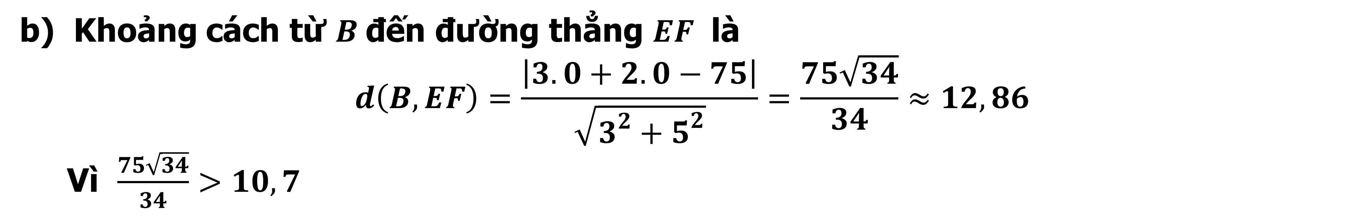

Vận dụng
Bài giải:
$A\left(0;12\right), B\left(0;0\right), C\left(15;0\right),$
$D\left(15;12\right), E\left(5;12\right), F\left(15;6\right)$.
$\vec{EF}\left(10;−6\right)$
Phương trình của đường thẳng$EF$:
$3x+5y−75=0$.
b) Khoảng cách từ $B$đến đường thẳng $EF$ là
$$d\left(B,EF\right)=\frac{\left|3.0+2.0−75\right|}{\sqrt{3^{2}+5^{2}}}=\frac{75\sqrt{34}}{34}≈12,86$$
Vì $\frac{75\sqrt{34}}{34}>10,7$
nên Nam đứng ở vị trí $B$ thì lưỡi câu không thể rơi vào nơi nuôi vịt.

Slide 11
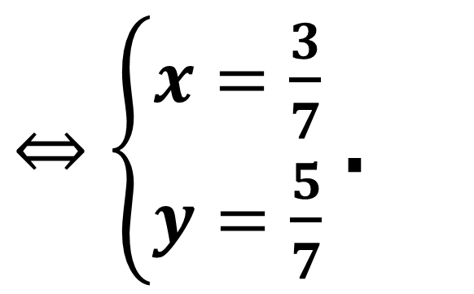
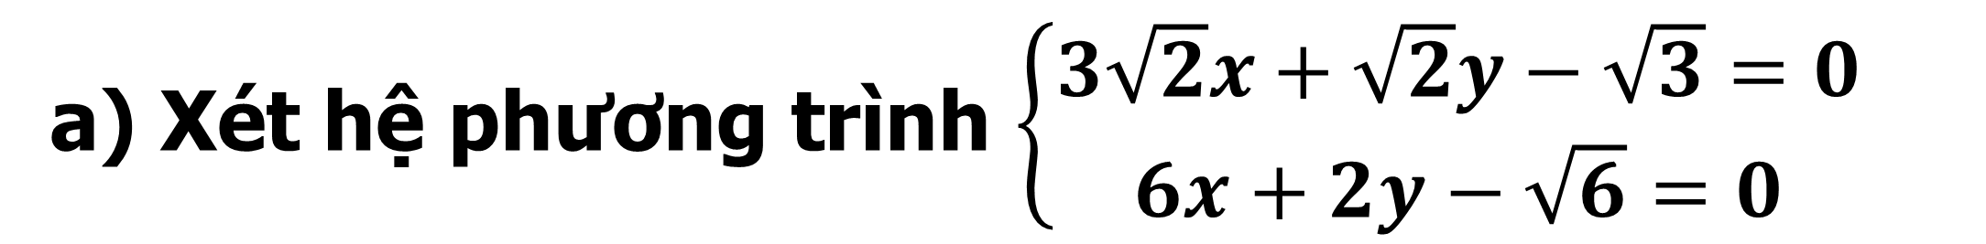



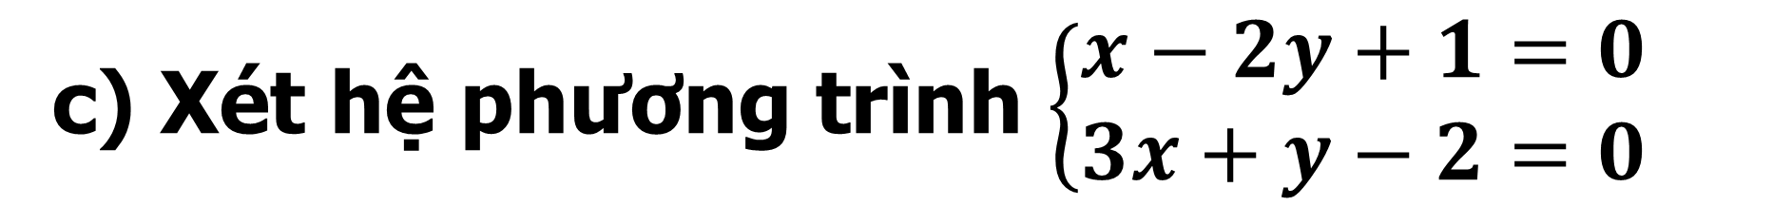
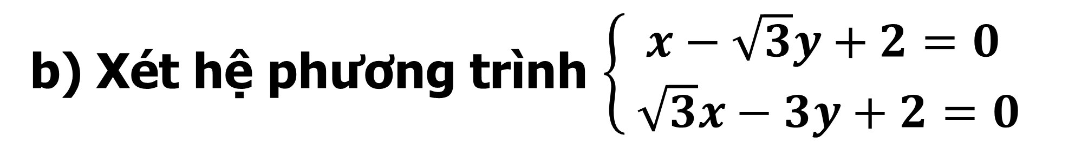
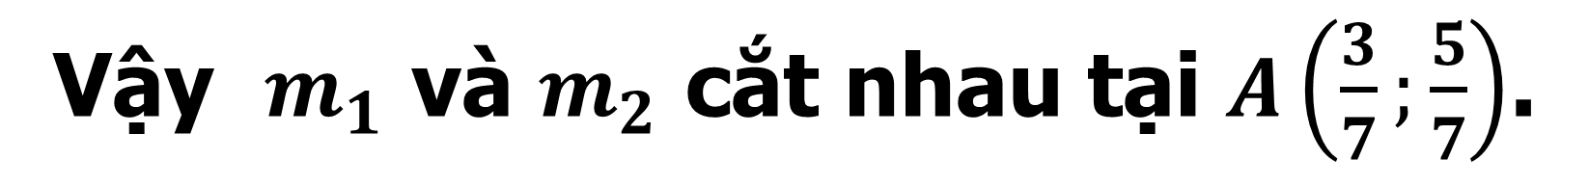
BÀI TẬP
7.7 Xét vị trí tương đối giữa các cặp đường thẳng sau
a) $Δ_{1}:3\sqrt{2}x+\sqrt{2}y−\sqrt{3}=0$ và $Δ_{2}:6x+2y−\sqrt{6}=0$.
b) $d_{1}:x−\sqrt{3}y+2=0$ và ${ d}_{2}:\sqrt{3}x−3y+2=0$.
c) ${ m}_{1}:x−2y+1=0$ và ${ m}_{2}:3x+y−2=0$.
Bài giải:
a) Xét hệ phương trình $\left\{\begin{aligned}3\sqrt{2}x+\sqrt{2}y−\sqrt{3}=0 \\ 6x+2y−\sqrt{6}=0\end{aligned}\right.$
có vô số nghiệm .
Vậy $Δ_{1}$và $Δ_{2}$ trùng nhau.
b) Xét hệ phương trình $\left\{\begin{aligned}x−\sqrt{3}y+2=0 \\ \sqrt{3}x−3y+2=0\end{aligned}\right.$
vô nghiệm .
Vậy $d_{1}$ và $d_{2}$ song song.
$⇔\left\{\begin{aligned}x=\frac{3}{7} \\ y=\frac{5}{7}\end{aligned}\right.$ .
c) Xét hệ phương trình $\left\{\begin{aligned}x−2y+1=0 \\ 3x+y−2=0\end{aligned}\right.$
Hệ phương trình có nghiệm duy nhất.
Vậy $m_{1}$ và $m_{2}$ cắt nhau tại $A\left(\frac{3}{7};\frac{5}{7}\right)$.

Slide 12

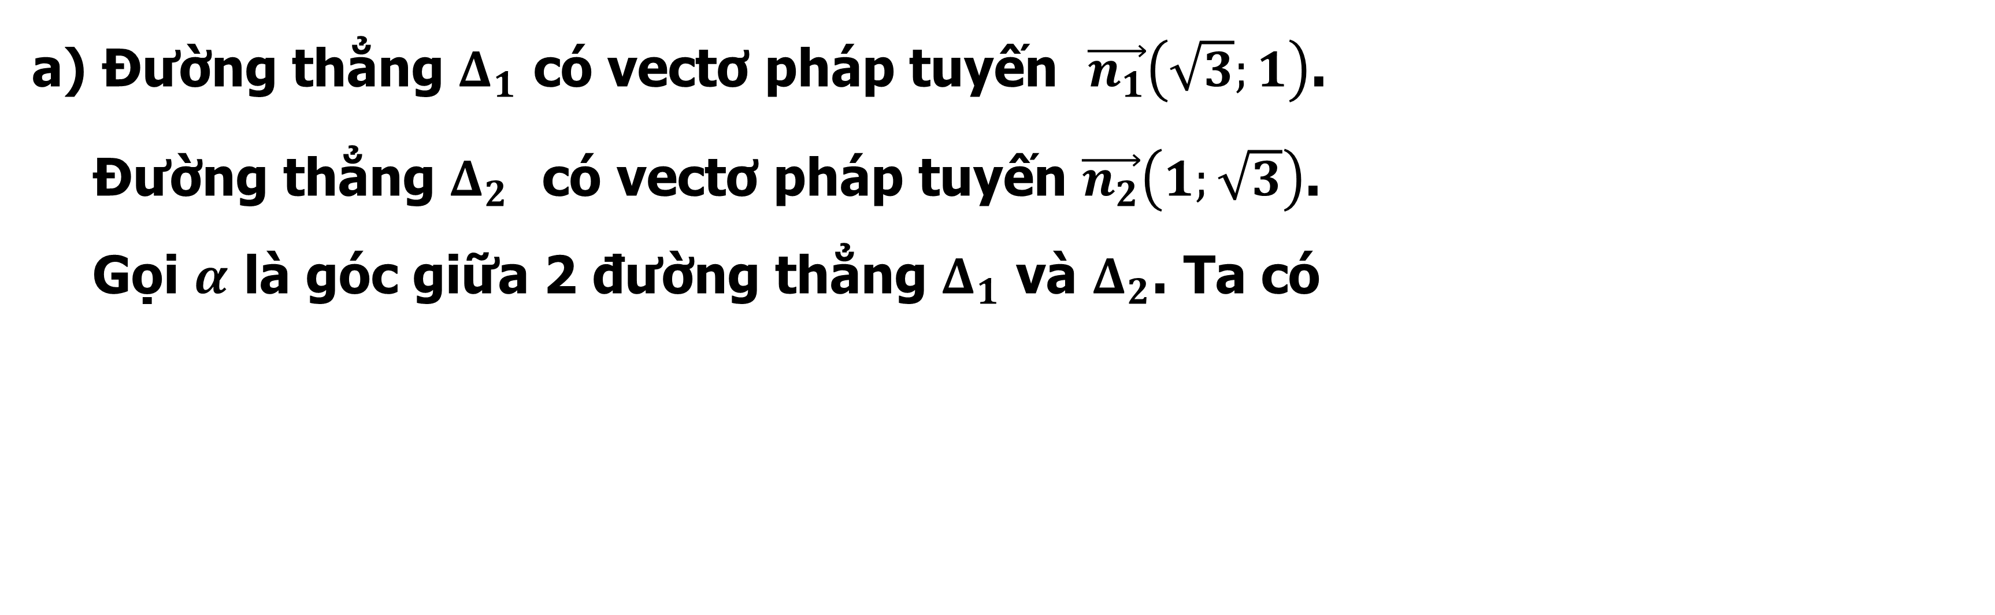

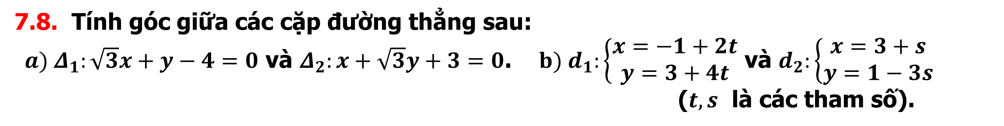


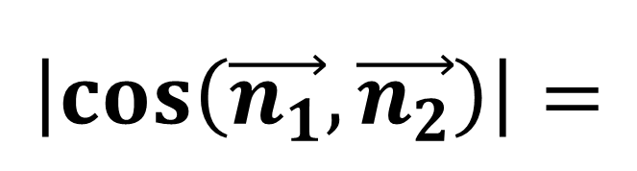
BÀI TẬP
7.8. Tính góc giữa các cặp đường thẳng sau:
$a) Δ_{1}:\sqrt{3}x+y−4=0$ và $Δ_{2}:x+\sqrt{3}y+3=0$. $b) d_{1}:\left\{\begin{matrix}x=−1+2t \\ y=3+4t\end{matrix}\right.$ và $d_{2}:\left\{\begin{matrix}x=3+s \\ y=1−3s\end{matrix}\right.$
($t, s$ là các tham số).
Bài giải:
a) Đường thẳng $Δ_{1}$ có vectơ pháp tuyến $\vec{n_{1}}\left(\sqrt{3};1\right)$.
Đường thẳng $Δ_{2 }$có vectơ pháp tuyến $\vec{n_{2}}\left(1;\sqrt{3}\right)$.
Gọi $α$ là góc giữa 2 đường thẳng $Δ_{1}$ và $Δ_{2}$. Ta có
$$\frac{\left|\sqrt{3}.1+1.\sqrt{3}\right|}{\sqrt{{\left(\sqrt{3}\right)}^{2}+1^{2}}.\sqrt{1^{2}+{\left(\sqrt{3}\right)}^{2}}}=$$
$$\frac{\sqrt{3}}{2}$$
$$\left|cos\left(\vec{n_{1}},\vec{n_{2}}\right)\right|=$$
$$\frac{\left|\vec{n_{1}}.\vec{n_{2}}\right|}{\left|\vec{n_{1}}\right|.\left|\vec{n_{2}}\right|}=$$
$$cosα=$$
Vậy góc giữa 2 đường thẳng $Δ_{1}$ và $Δ_{2}$ là $α=30^{o}$.

Slide 13

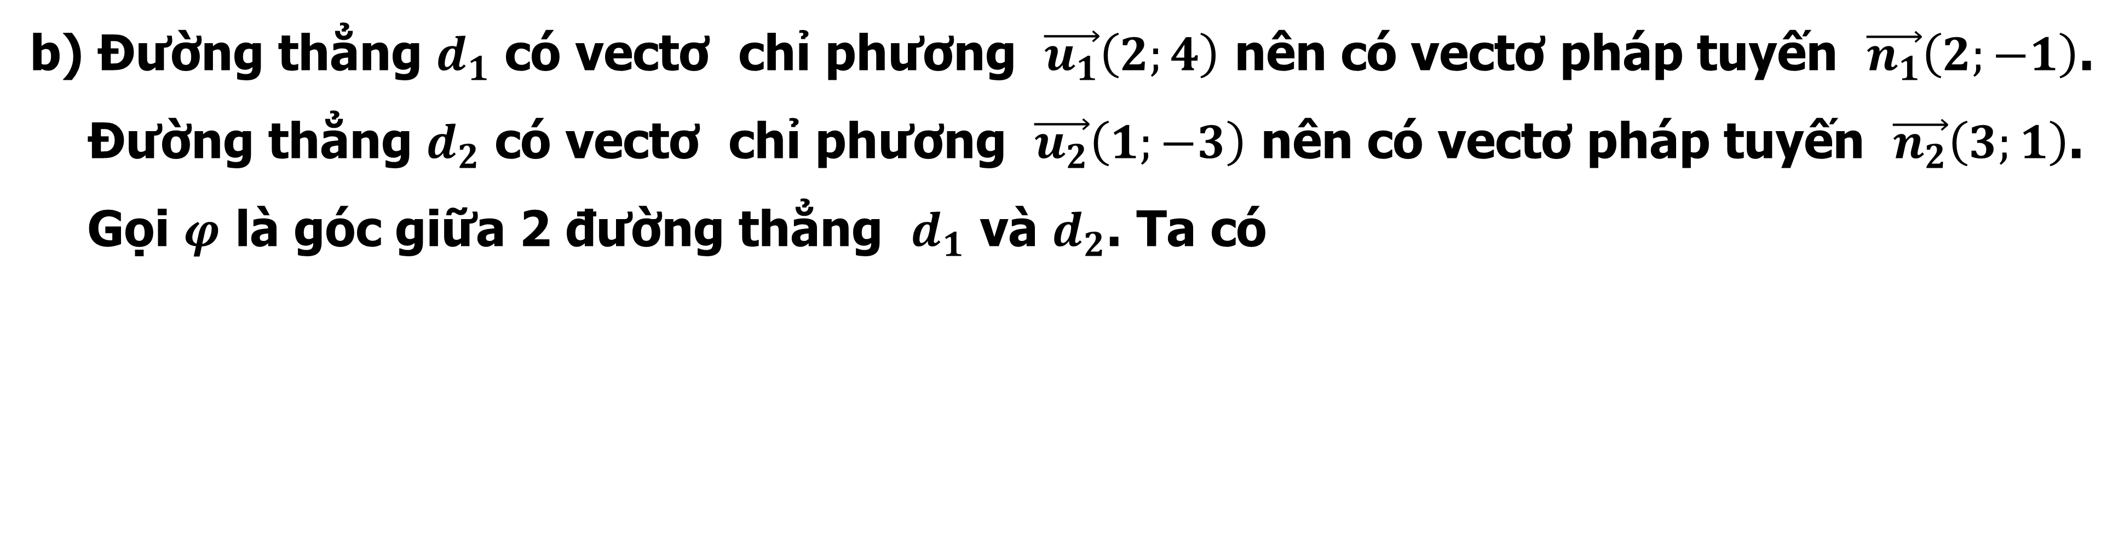




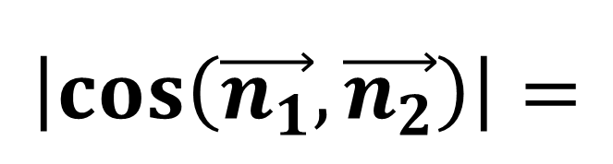
BÀI TẬP
7.8. Tính góc giữa các cặp đường thẳng sau:
$a) Δ_{1}:\sqrt{3}x+y−4=0$ và $Δ_{2}:x+\sqrt{3}y+3=0$. $b) d_{1}:\left\{\begin{matrix}x=−1+2t \\ y=3+4t\end{matrix}\right.$ và $d_{2}:\left\{\begin{matrix}x=3+s \\ y=1−3s\end{matrix}\right.$
($t, s$ là các tham số).
Bài giải:
b) Đường thẳng $d_{1}$ có vectơ chỉ phương $\vec{u_{1}}\left(2;4\right)$ nên có vectơ pháp tuyến $\vec{n_{1}}\left(2;−1\right)$.
Đường thẳng $d_{2}$ có vectơ chỉ phương $\vec{u_{2}}\left(1;−3\right)$ nên có vectơ pháp tuyến $\vec{n_{2}}\left(3;1\right)$.
Gọi $φ$ là góc giữa 2 đường thẳng $d_{1}$ và $d_{2}$. Ta có
$$\frac{\left|2.3+\left(−1\right).1\right|}{\sqrt{2^{2}+{\left(−1\right)}^{2}}.\sqrt{3^{2}+1^{2}}}=$$
$$\frac{\sqrt{2}}{2}$$
$$\frac{5}{\sqrt{50}}=$$
$$\left|cos\left(\vec{n_{1}},\vec{n_{2}}\right)\right|=$$
$$\frac{\left|\vec{n_{1}}.\vec{n_{2}}\right|}{\left|\vec{n_{1}}\right|.\left|\vec{n_{2}}\right|}=$$
$$cosφ=$$
Vậy góc giữa 2 đường thẳng $d_{1}$ và $d_{2}$ là $φ={45}^{o}$.

Slide 14
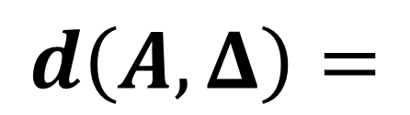
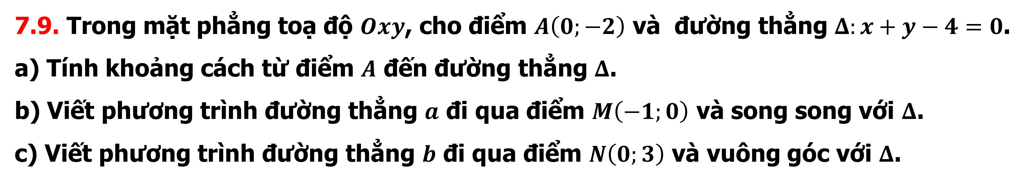
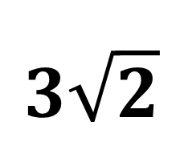
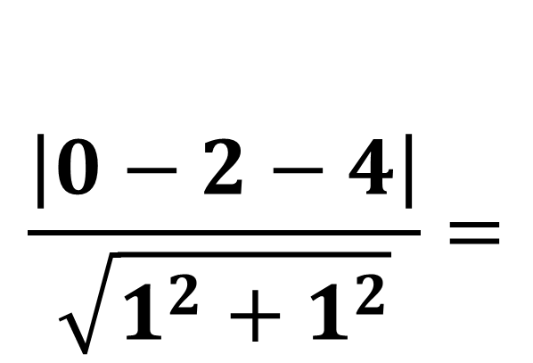
BÀI TẬP
7.9. Trong mặt phẳng toạ độ $Oxy$, cho điểm $A\left(0;−2\right)$ và đường thẳng $Δ:x+y−4=0$.
a) Tính khoảng cách từ điểm $A$ đến đường thẳng $Δ$.
b) Viết phương trình đường thẳng $a$ đi qua điểm $M\left(−1;0\right)$ và song song với $Δ$.
c) Viết phương trình đường thẳng $b$ đi qua điểm $N\left(0;3\right)$ và vuông góc với $Δ$.
Bài giải:
a) Áp dụng công thức tính khoảng cách từ điểm $A$ đến đường thẳng $Δ$, ta có:
$$\frac{\left|0−2−4\right|}{\sqrt{1^{2}+1^{2}}}=$$
$$d\left(A,Δ\right)=$$
$$3\sqrt{2}$$
Vậy khoảng cách từ điểm $A$ đến đường thẳng $Δ$ là $3\sqrt{2}$.

Slide 15



BÀI TẬP
7.9. Trong mặt phẳng toạ độ $Oxy$, cho điểm $A\left(0;−2\right)$ và đường thẳng $Δ:x+y−4=0$.
a) Tính khoảng cách từ điểm $A$ đến đường thẳng $Δ$.
b) Viết phương trình đường thẳng $a$ đi qua điểm $M\left(−1;0\right)$ và song song với $Δ$.
c) Viết phương trình đường thẳng $b$ đi qua điểm $N\left(0;3\right)$ và vuông góc với $Δ$.
Bài giải:
b) Đường thẳng $Δ:x+y−4=0$ có vectơ pháp tuyến $\vec{n_{Δ}}\left(1;1\right)$.
Vì đường thẳng $a$ song song với $Δ$ nên $\vec{n_{a}}=\vec{n_{Δ}}=\left(1;1\right)$ là vectơ pháp tuyến của $a$.
Lại có $a$ đi qua điểm $M\left(−1;0\right)$ nên phương trình tổng quát của đường thẳng $a$ là
$1.\left(x+1\right)+1.\left(y−0\right)=0$
hay $x+y+1=0$.

Slide 16


BÀI TẬP
7.9. Trong mặt phẳng toạ độ $Oxy$, cho điểm $A\left(0;−2\right)$ và đường thẳng $Δ:x+y−4=0$.
a) Tính khoảng cách từ điểm $A$ đến đường thẳng $Δ$.
b) Viết phương trình đường thẳng $a$ đi qua điểm $M\left(−1;0\right)$ và song song với $Δ$.
c) Viết phương trình đường thẳng $b$ đi qua điểm $N\left(0;3\right)$ và vuông góc với $Δ$.
Bài giải:
c) Đường thẳng $Δ:x+y−4=0$ có vectơ pháp tuyến $\vec{n_{Δ}}\left(1;1\right)$.
Vì đường thẳng $b$ vuông góc với $Δ$ nên $\vec{n_{b}}=\left(1;−1\right)$ là vectơ pháp tuyến của $b$.
Lại có $b$ đi qua điểm $N\left(0;3\right)$ nên phương trình tổng quát của đường thẳng $b$ là
$1.\left(x−0\right)−1.\left(y−3\right)=0$
hay$x−y+3=0$.

Slide 17














BÀI TẬP
7.10. Trong mặt phẳng toạ độ, cho tam giác $ABC$ có $A\left(1;0\right), \text{B}\left(3;2\right)$ và $\text{C}\left(−2;−1\right)$.
a) Tính độ dài đường cao kẻ từ đỉnh $A$ của tam giác $ABC$.
b) Tính diện tích tam giác $ABC$.
Bài giải:
a)Ta có: $\vec{BC}\left(−5;−3\right)$
$BC$có vectơ chỉ phương $\vec{ BC}=\left(−5;−3\right)$ nên có
vectơ pháp tuyến $\vec{n}\left(3;−5\right)$
và đi qua điểm $B\left(3;2\right)$
nên phương trình tổng quát của $BC$ là
$3\left(x−3\right)−5\left(y−2\right)=0$
hay $3x−5y+1=0$.
Gọi $H$ là hình chiếu của $A$ lên $BC.$
Khi đó độ dài đường cao kẻ từ đỉnh $A$ của tam giác
$$\frac{\left|3.1−5.0+1\right|}{\sqrt{3^{2}+{\left(−5\right)}^{2}}}=$$
$$\frac{2\sqrt{34}}{17}.$$
$ABC$ chính là độ dài $AH$.
$$AH=d\left(A,BC\right)=$$

Slide 18






BÀI TẬP
7.10. Trong mặt phẳng toạ độ, cho tam giác $ABC$ có $A\left(1;0\right), \text{B}\left(3;2\right)$ và $\text{C}\left(−2;−1\right)$.
a) Tính độ dài đường cao kẻ từ đỉnh $A$ của tam giác $ABC$.
b) Tính diện tích tam giác $ABC$.
Bài giải:
a) $\vec{BC}\left(−5;−3\right)$
$$\frac{\left|3.1−5.0+1\right|}{\sqrt{3^{2}+{\left(−5\right)}^{2}}}=$$
$$\frac{2\sqrt{34}}{17}.$$
$$AH=d\left(A,BC\right)=$$
b) Ta có: $BC=\sqrt{{\left(−5\right)}^{2}+{\left(−3\right)}^{2}}=\sqrt{34}$.
Diện tích tam giác $ABC$ là:
$S_{ABC}=\frac{1}{2}.AH.BC=\frac{1}{2}.\frac{2\sqrt{34}}{17}.\sqrt{34}=2$.

Slide 19


BÀI TẬP
7.11. Chứng minh rằng hai đường thẳng $d:y=ax+b \left(a≠0\right)$
và $d^{′}:y=a^{′}x+b^{′} (a^{′}≠0)$ vuông góc với nhau khi và chỉ khi$a.a′=−1$.
Bài giải:
Ta có:
+) $d:y=ax+b \left(a≠0\right)⇔ax−y+b=0$
nên đường thẳng $d$có vectơ pháp tuyến $\vec{n_{1}}\left(a;−1\right)$.
+) $d^{′}:y=a^{′}x+b^{′} (a^{′}≠0)⇔a^{′}x−y+b′=0$
nên đường thẳng $d^{′}$có vectơ pháp tuyến $\vec{n_{2}}\left(a′;−1\right)$.
Ta lại có: $d⊥d^{′}⇔\vec{n_{1}}.\vec{n_{2}}=0⇔$
$$a. a^{′}+1=0⇔a.a′=−1.$$
(đpcm)

Slide 20




BÀI TẬP
7.12. Trong mặt phẳng toạ độ, một tín hiệu âm thanh phát đi từ một vị trí và được ba thiết bị ghi tín hiệu đặt tại ba vị trí $O\left(0;0\right), A\left(1;0\right), \text{B} \left(1;3\right)$ nhận được cùng một thời điểm. Hãy xác định vị trí phát tín hiệu âm thanh.
Bài giải:
Vị trí phát tín hiệu âm thanh mà ba thiết bị ghi tín hiệu đặt tại ba vị trí $O\left(0;0\right), A\left(1;0\right), \text{B}\left(1;3\right)$ nhận được cùng một thời điểm thì vị trí đó phải cách đều 3 điểm $O,A,B$.
Gọi $I$ là vị trí phát tín hiệu âm thanh, khi đó $I$ là tâm đường tròn ngoại tiếp tam giác $OAB$.
Nhận xét: $ΔOAB$ vuông tại $I$ (biểu diễn lên hệ tục toạ độ), nên $I$ là trung điểm của $OB$.
Vậy vị trí phát tín hiệu âm thanh là $I\left(\frac{1}{2};\frac{3}{2}\right)$.

Slide 21

Em có biết ?
Cơ sở toán học cho các tính toán trong phần mềm GeoGebra.
Hình 7.12 được chụp lại từ một màn hình máy tính đang sử dụng phần mềm vẽ hình GeoGebra:
Hình 7.12

Slide 22


Em có biết ?
Cơ sở toán học cho các tính toán trong phần mềm GeoGebra.
Chọn chức năng vẽ điểm, sau đó, nháy chuột vào ba điểm $A, B, C$ trên cửa sổ màn hình, phần mềm tự động xác định toạ độ của ba điểm đó là $A\left(2;4\right), \text{B}\left(−4;1\right), \text{C}\left(3;−2\right)$.
Chọn chức năng vẽ đường thẳng $Δ$ đi qua hai điểm, sau đó nháy vào hai điểm $A, B$ ta được đường thẳng $Δ$ đi qua hai điểm $A, B$; phần mềm tự động xác định được phương trình của đường thẳng là $x−2y+6=0$.
Chọn chức năng tính khoảng cách, sau đó, nháy vào điểm $C$ và đường thẳng $Δ$, phần mềm sẽ tự động cho ta khoảng cách từ $C$ đến đường thẳng $Δ$ là $5,81$.
Cơ sở toán học để phần mềm có được tính toán nói trên là các công thức đã được nêu ra
trong bài học này.

Slide 23

KIẾN THỨC CẦN NHỚ
1. Vị trí tương đối giữa hai đường thẳng:
Trên mặt phẳng tọa độ, xét hai đường thẳng với phương trình tổng quát
$Δ_{1}:a_{1}x+b_{1}y+c_{1}=0$ và $Δ_{2}:a_{2}x+b_{2}y+c_{2}=0$.
Tọa độ điểm chung của $Δ_{1}$ và $Δ_{2}$ là nghiệm của hệ phương trình:
$\left\{\begin{matrix}a_{1}x+b_{1}y+c_{1}=0 \\ a_{2}x+b_{2}y+c_{2}=0\end{matrix}\right.$ $\left(1\right)$
Khi đó
· $Δ_{1}$ cắt $Δ_{2}⇔$ hệ $\left(1\right)$ có nghiệm duy nhất $⇔\left|\begin{matrix}a_{1} & b_{1} \\ a_{2} & b_{2}\end{matrix}\right|≠0$.
· $Δ_{1}$ song song với $Δ_{2}⇔$ hệ $\left(1\right)$ vô nghiệm $⇔\left|\begin{matrix}a_{1} & b_{1} \\ a_{2} & b_{2}\end{matrix}\right|=0$ và $\left|\begin{matrix}b_{1} & c_{1} \\ b_{2} & c_{2}\end{matrix}\right|$ hoặc $\left|\begin{matrix}c_{1} & a_{1} \\ c_{2} & a_{2}\end{matrix}\right|$ khác $0$.
· $Δ_{1}$ trùng $Δ_{2}⇔$ hệ $\left(1\right)$ có vô số nghiệm$⇔\left|\begin{matrix}a_{1} & b_{1} \\ a_{2} & b_{2}\end{matrix}\right|=\left|\begin{matrix}b_{1} & c_{1} \\ b_{2} & c_{2}\end{matrix}\right|=\left|\begin{matrix}c_{1} & a_{1} \\ c_{2} & a_{2}\end{matrix}\right|=0$.

Slide 24

KIẾN THỨC CẦN NHỚ
Trong trường hợp $a_{2}, b_{2}, c_{2}$ đều khác $0$ thì ta có:
 $Δ_{1}$ cắt $Δ_{2}$ $⇔\frac{a_{1}}{a_{2}}≠\frac{b_{1}}{b_{2}}$.
 $Δ_{1} // Δ_{2}⇔\frac{a_{1}}{a_{2}}=\frac{b_{1}}{b_{2}}≠\frac{c_{1}}{c_{2}}$.
 $Δ_{1}≡Δ_{2}⇔\frac{a_{1}}{a_{2}}=\frac{b_{1}}{b_{2}}=\frac{c_{1}}{c_{2}}$.
Xét hai đường thẳng $Δ_{1}$ và $Δ_{2}$ có hai vectơ chỉ phương $\vec{u_{1}}, \vec{u_{2}}$và hai vectơ pháp tuyến $\vec{n_{1}}, \vec{n_{2}}$. Lấy một điểm $M$ thuộc $Δ_{1}$. Khi đó ta cũng có kết quả sau:
· $Δ_{1}$ và $Δ_{2}$ trùng nhau khi và chỉ khi $\vec{n_{1}}$ cùng phương với $\vec{n_{2}}$ (hoặc $\vec{u_{1}}$ cùng phương với $\vec{u_{2}}$) và $M$ thuộc $Δ_{2}$.
· $Δ_{1}$ và $Δ_{2}$ song song khi và chỉ khi $\vec{n_{1}}$ cùng phương với $\vec{n_{2}}$ (hoặc $\vec{u_{1}}$ cùng phương với $\vec{u_{2}}$) và $M$ không thuộc $Δ_{2}$.
· $Δ_{1}$ và $Δ_{2}$ cắt nhau khi và chỉ khi $\vec{n_{1}}$ không cùng phương với $\vec{n_{2}}$ (hoặc $\vec{u_{1}}$ không cùng phương với $\vec{u_{2}}$) .

Slide 25

KIẾN THỨC CẦN NHỚ
2. Góc giữa hai đường thẳng:
Cho hai đường thẳng cắt nhau
$Δ_{1}: a_{1}x+b_{1}y+c_{1}=0$ và $Δ_{2}: a_{2}x+b_{2}y+c_{2}=0$.
Khi đó, $\vec{n_{1}}\left(a_{1};b_{1}\right), \vec{n_{2}}\left(a_{2};b_{2}\right)$tương ứng là các vectơ pháp tuyến của $Δ_{1},$ $Δ_{2}$ và góc $φ$ giữa hai đường thẳng $Δ_{1},$ $Δ_{2}$ được xác định thông qua công thức
$cosφ=\left|cos\left(\vec{n_{1}},\vec{n_{2}}\right)\right|=\frac{\left|\vec{n_{1}}.\vec{n_{2}}\right|}{\left|\vec{n_{1}}\right|.\left|\vec{n_{2}}\right|}=\frac{\left|a_{1}a_{2}+b_{1}b_{2}\right|}{\sqrt{a_{1}^{2}+b_{1}^{2}}.\sqrt{a_{2}^{2}+b_{2}^{2}}}$.
Hai đường thẳng $Δ_{1},$ $Δ_{2}$ vuông góc với nhau khi và chỉ khi
$cosφ=0⇔\vec{n_{1}}.\vec{n_{2}}=0⇔a_{1}a_{2}+b_{1}b_{2}=0$.
3. Khoảng cách từ một điểm đến một đường thẳng:
Cho điểm $M\left(x_{0};y_{0}\right)$ và đường thẳng $Δ:ax+by+c=0$ với $a^{2}+b^{2}>0$. Khoảng cách từ điểm $M$ đến đường thẳng $Δ$, kí hiệu là $d\left(M,Δ\right)$, được tính bởi công thức
$d\left(M,Δ\right)=\frac{\left|ax_{0}+by_{0}+c\right|}{\sqrt{a^{2}+b^{2}}}.$

